Slide 1
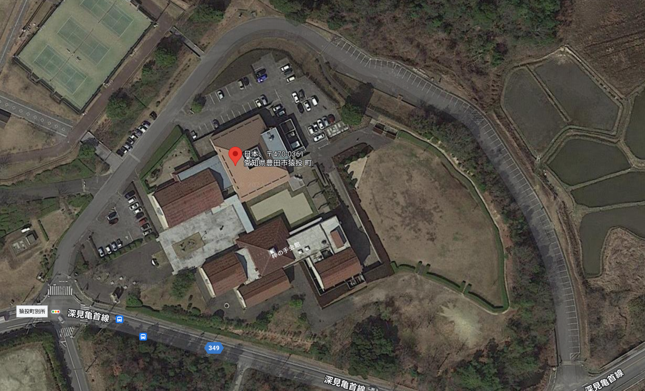
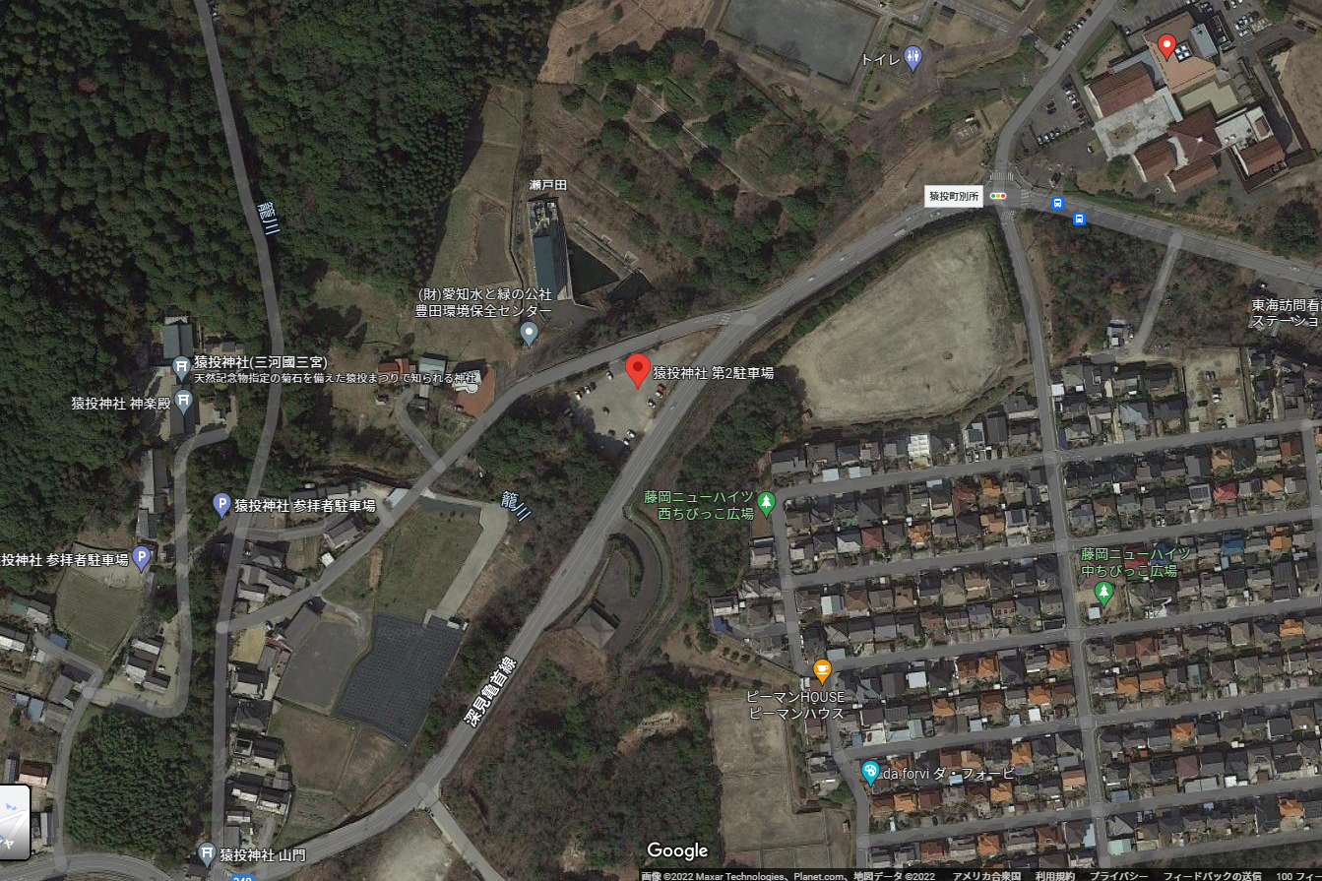
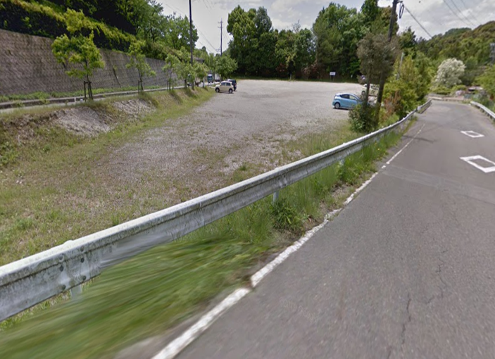
集合時間／場所
猿投神社第２駐車場
棒の手ふれあい会館
住所 ：愛知県豊田市猿投町瀬戸田
【車】本社から車で約５０分 （車以外難しいと思います）
集合場所P②
（①満車時はここに集合）
←入口
猿投神社
集合場所Pが満車の場合はここに駐車して集合場所‘②に集合してください
集合場所P①
車無い方送迎検討しますので
運営陣までご連絡下さい
（練習の２日前までの連絡希望）
集合場所P
(猿投神社第２駐車場)
愛知県豊田市猿投町瀬戸田
←入口

Slide 2
練習当日のスケジュール
時刻 | やること | 備考
８:30 | 集合・ウォーミングアップ | 基本各自
 | 体操/水分補給等 | ドリンクは基本幹事 or サポート or 運営陣 で準備致します
９:00 | 5k登坂タイムトライアル Or ジョグ/Walk | ・坂道コースでタイム測定、時差スタート （マネいない場合は自身でタイム計測） ・ジョギングやウォーキング、筋トレ等でもOK
10:00 | クールダウン | ・５ｋｍ下りをゆっくりjog
10:45 | 解散
持ち物 ：
□走れる服装（Tシャツ、短パン、シューズ、靴下）
□タオル
□タイム計測できるもの（時計/スマホ等）
□マイコップ
飲物は２Lペットボトル共有しますのでマイコップをご持参ください！

Slide 3
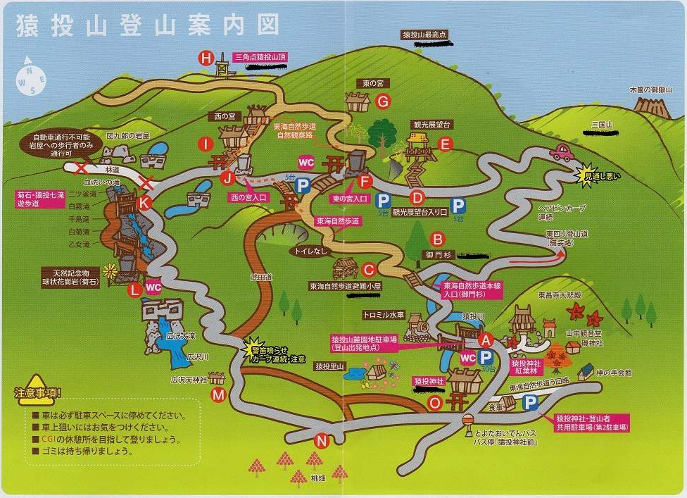
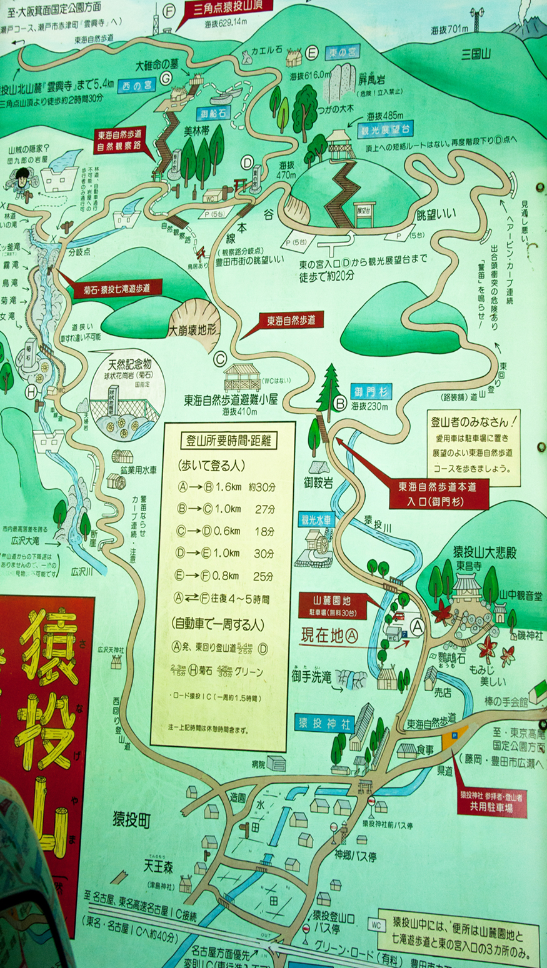
★：スタート ●：ゴール
：コース(5km)
●
★
★★

Slide 4
注意事項／感染対策等
■他の登山客の迷惑になる行為はやめましょう（すれすれを走り抜ける等）
■コンディションを整えてお越しください。
著しい疲労や睡眠不足、２日酔い、朝食無し等は避けましょう！
■一般のランナーや歩行者もいますので迷惑になる行動はやめましょう
例）広がって道をふさぎながらjog、蹴散らすように抜き去る
騒ぎながら近くを通る 等
■夏は次ページ熱中症への注意もご留意・実行お願いします
■水曜本社G練習は雨天時は中止（直前判断あり。BAND連絡します！）
■土曜は雨天でも実施。但し猿投山だけは中止 （BAND連絡します！）
■雷や台風はすべて中止

Slide 5
夏の練習は熱中症に注意！
練習前
■ドリンク準備が十分な事を確認する（塩分糖分も必要）
■体調悪い／疲労度高い／炎天下に長時間いた場合等は無理に練習するのやめておきましょう
■淡い色系長袖、日焼け止め、帽子等で肌を守る（焼けた肌は発汗減少し体温調節機能低下）
練習中
■余裕をもったペースで絶対に無理しない。（特に運動慣れていない人、涼しい室内にいる事が多い人）
■距離も冬に走れたMAX距離の半分以下で
■水分はこまめに補給、塩分も必要。（のど渇く前にちょっとずつ補給）
■異変に敏感に（めまい、ほてり、だるさ、吐き気、急な筋肉痛、尿の色が濃い等）
■集合練習時はまわりでふらついている選手がいたらすぐ声掛けやめさせる
熱中症の疑いがあったら！
意識あり ⇒日陰／エアコン効いた室内へ移動して休む、水分と塩分を補給、脇/首筋/鼠径部等を冷やす
意識なし ⇒周囲が救急車呼ぶ、日陰にうつし、衣服緩め、脇/首筋/鼠径部中心に水かける等冷やす
×水分のみ補給（塩分無いと痙攣等で悪化）
×首の裏やおでこ冷やす（脳が冷えたと勘違い体温調節しなくなる）

